Slide 1
UNIDOS
POR un
JUAREZ mejor
2018-2021

Slide 2
SECRETARIA DE SERVICOS PUBLICOS
DIRECCION DE ALUMBRADO
DIRECCION DE SERVICOS PUBLICOS
DIRECCION DE LIMPIA
DIRECCION DE VIAS PUBLICAS
DIRECCION DE ORNATO
DIRECCION DE MANTENIMIENTO

Slide 3
VISION
La Secretaria de Servicios Públicos Se encarga de atender y resolver las problemáticas de las diferentes áreas públicas del municipio como son:
Alumbrado Público.
Limpia y recolección de basura.
Bacheo y recarpeteo de calles y avenidas del municipio.
Mantenimiento de parques y plazas públicas.

Slide 4
DIRECCION DE SERVICIOS PUBLICOS
MISION:
Brindar a los ciudadanos una mejor calidad de vida dando el mantenimiento a plazas y avenidas del municipio de Juárez.
VISION:
Atender las peticiones de los ciudadanos en las diferentes áreas publicas.
OBJETIVOS:
Desarrollar los medios y procesos a seguir para dar cumplimiento a los objetivos planteados.
LINEAS DE ACCION:
Elaborar un diagnostico que identifique los problemas y necesidades inmediatas segmentados por colonias.

Slide 5
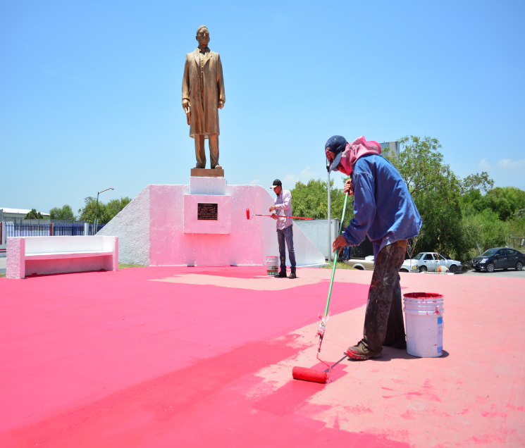
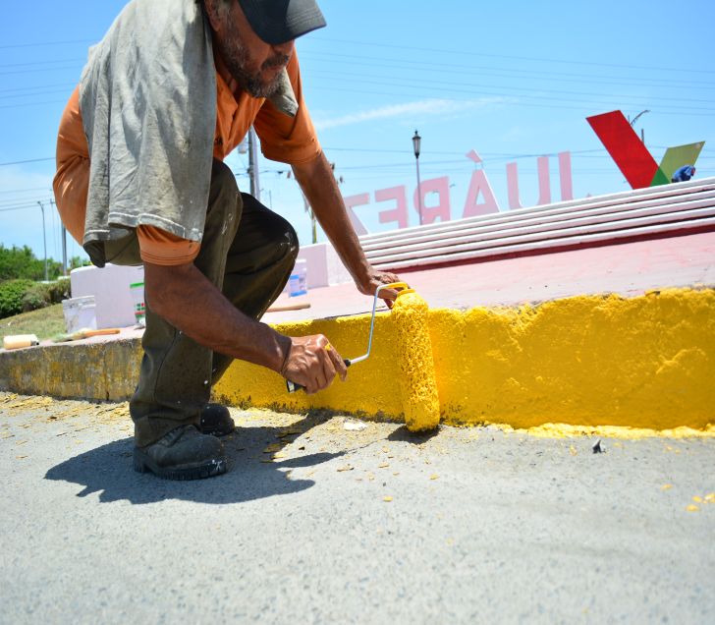
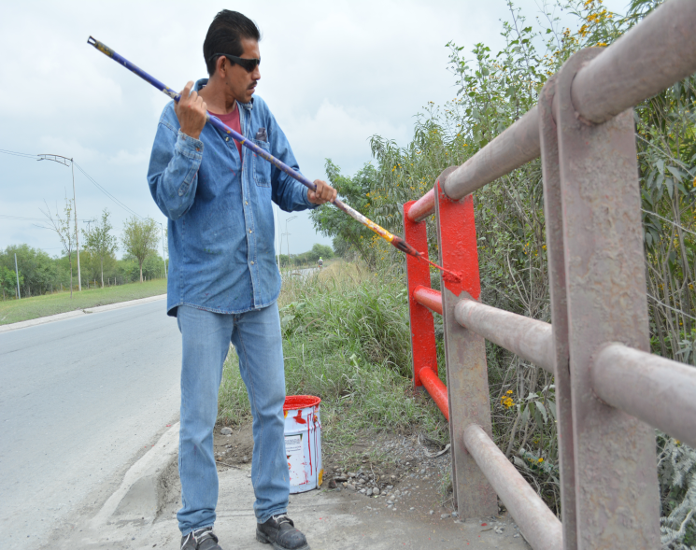
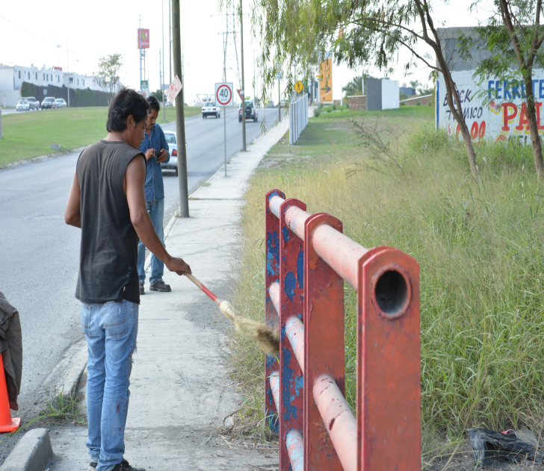

Slide 6
DIRECCION DE ALUMBRADO
MISION:
Brindar a las familias seguridad y tranquilidad en el municipio con un alumbrado publico de mejor calidad.
VISION:
Revisar y atender en tiempo y forma los reportes de alumbrado publico.
OBJETIVOS:
Desempeñar correctamente las funciones para la mejora continua del alumbrado publico.
LINEAS DE ACCION:
Elaborar un diagnostico que identifique las problemáticas y las necesidades del ciudadano.

Slide 7
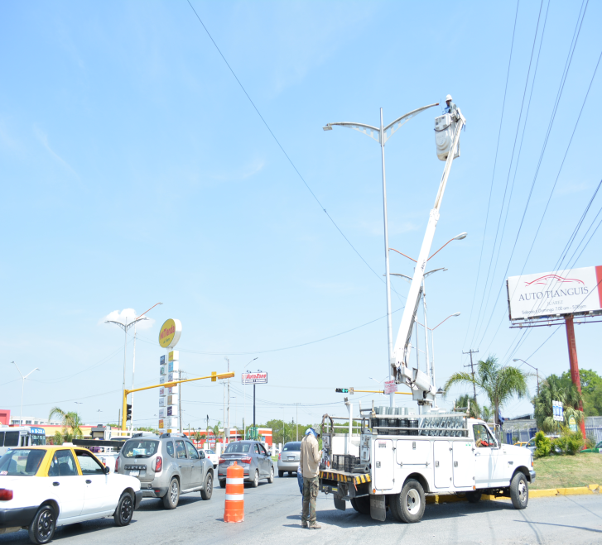
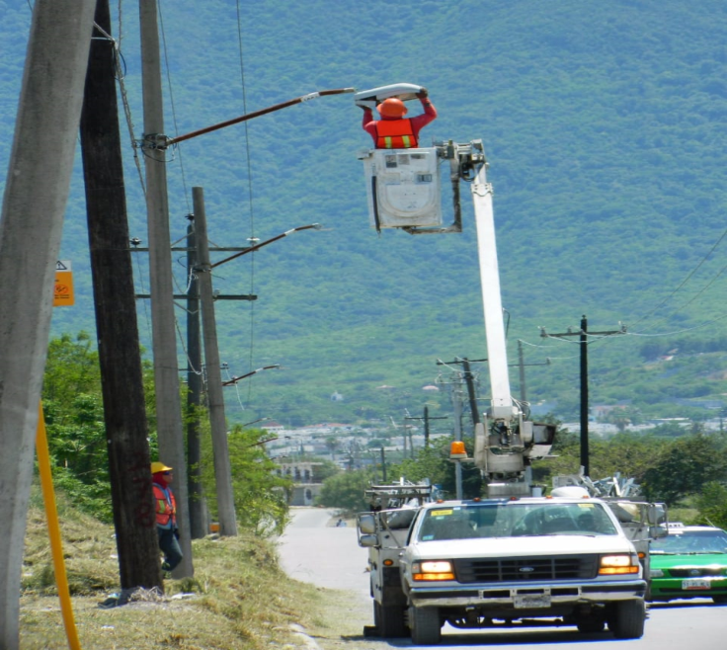
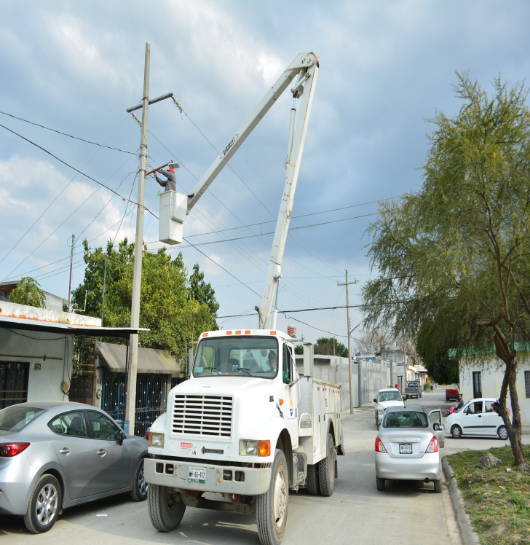
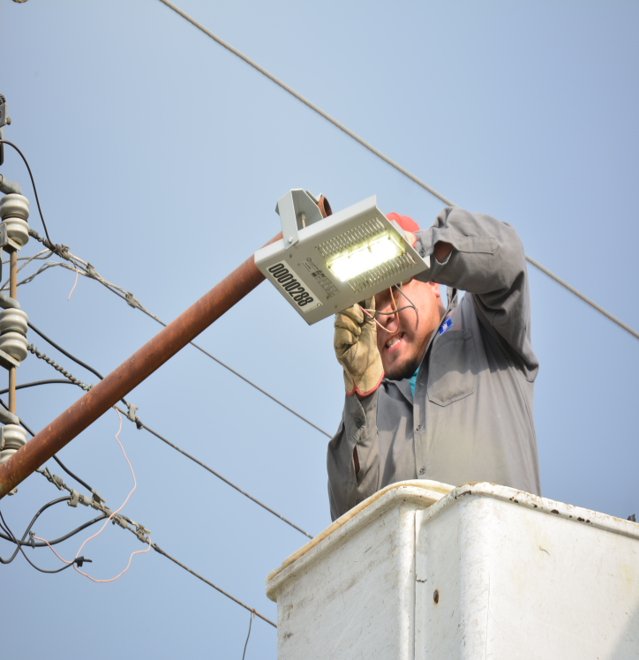

Slide 8
DIRECCION DE LIMPIA
MISION:
Mantener un municipio limpio para la tranquilidad de las familias de Juárez.
VISION:
Mantener las calles , avenidas y espacios públicos libres de basura para no generar mala imagen a la comunidad de las diferentes colonias del municipio.
OBJETIVOS:
Realizar el barrido y la recolección de basura de parques, escuelas, camellones, calles y avenidas principales del municipio.
LINEAS DE ACCION:
Calendarizar el barrido y la recolección de basura de las calles y avenidas del municipio de Juárez.

Slide 9
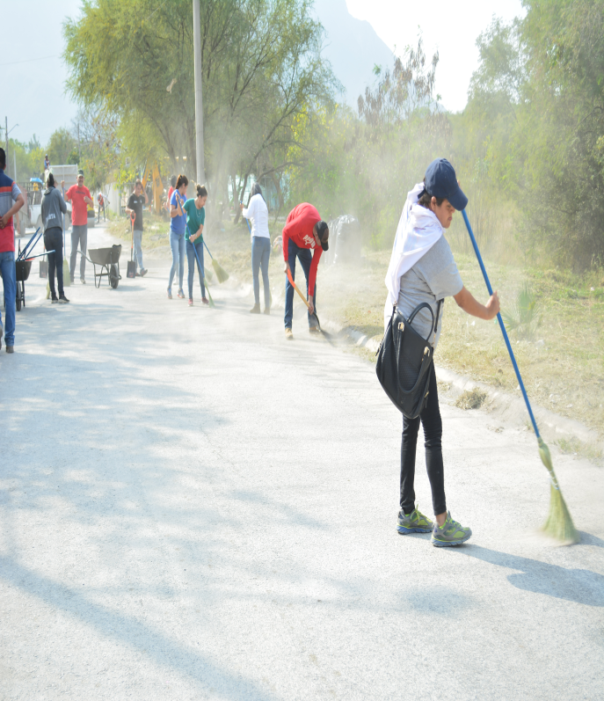
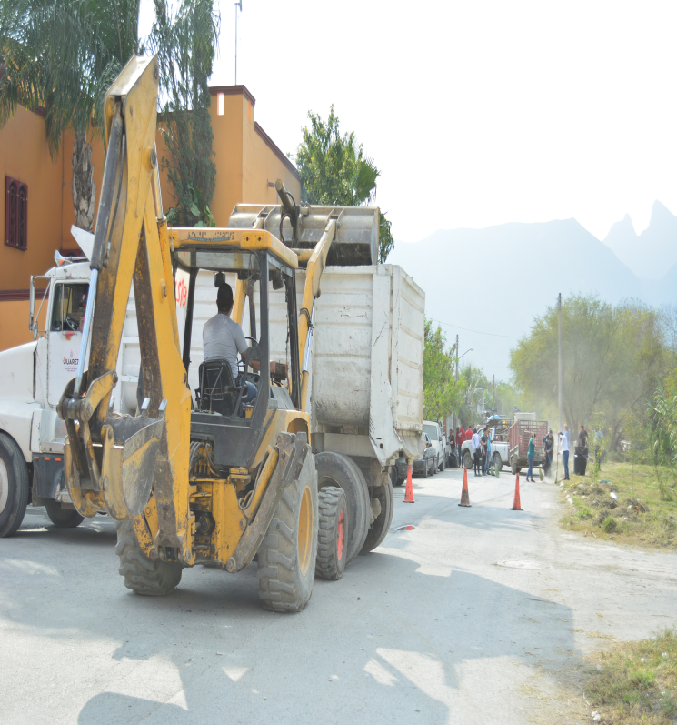
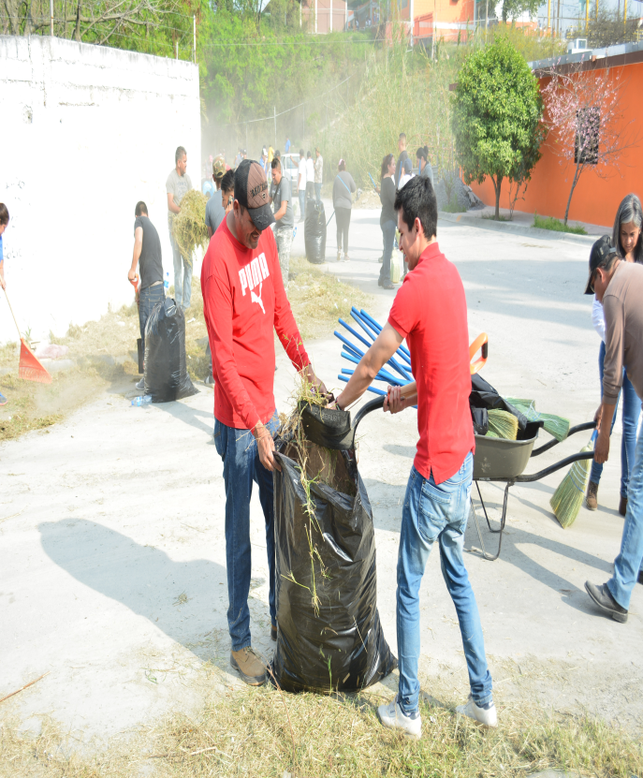
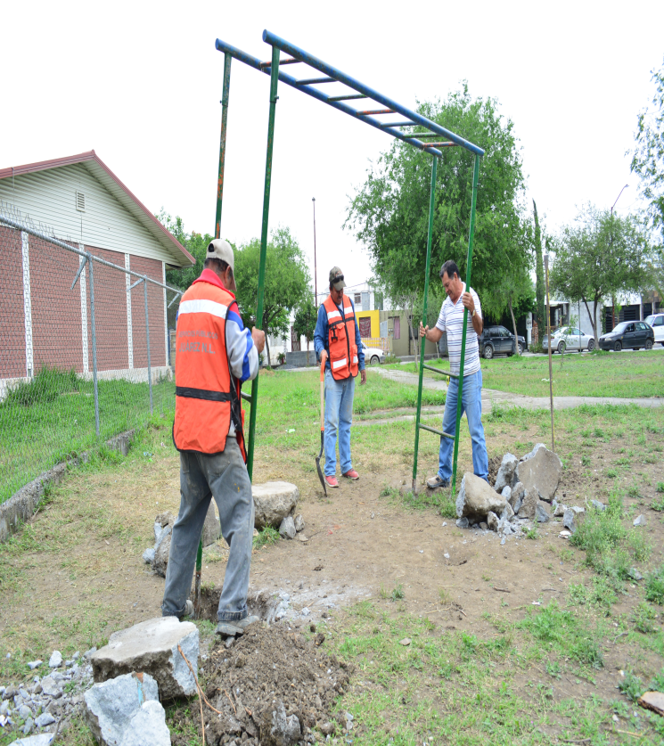

Slide 10
DIRECCION DE VIAS PUBLICAS
MISION:
Mantener las calles y avenidas libres de baches y la instalación de bordos para la tranquilidad y seguridad del ciudadano de Juárez.
VISION:
Mantener las calles y avenidas en optimas condiciones para el correcto flujo de vehículos.
OBJETIVOS:
Realizar el recarpeteo de las diferentes calles y avenidas del municipio.
LINEAS DE ACCION:
Calendarizar el recarpeteo de las calles y avenidas del municipio.

Slide 11
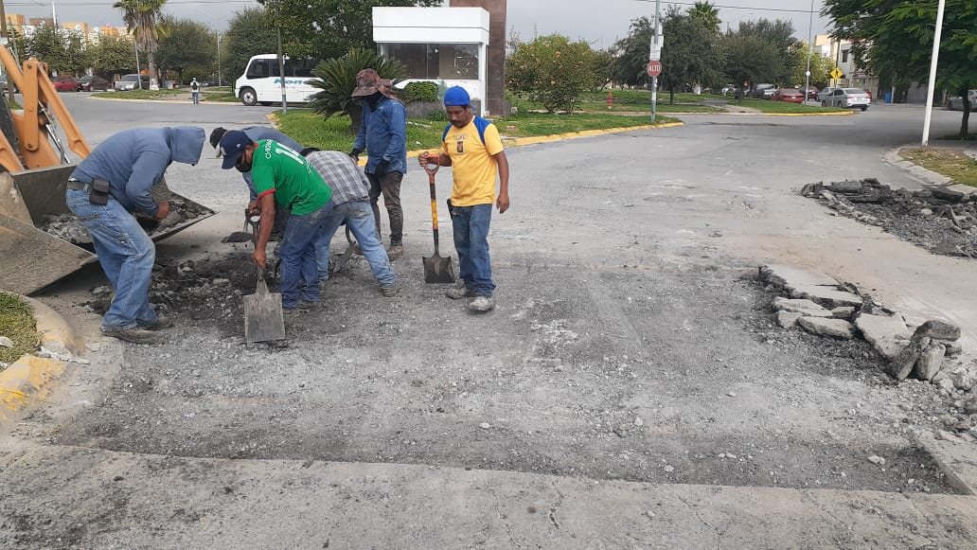
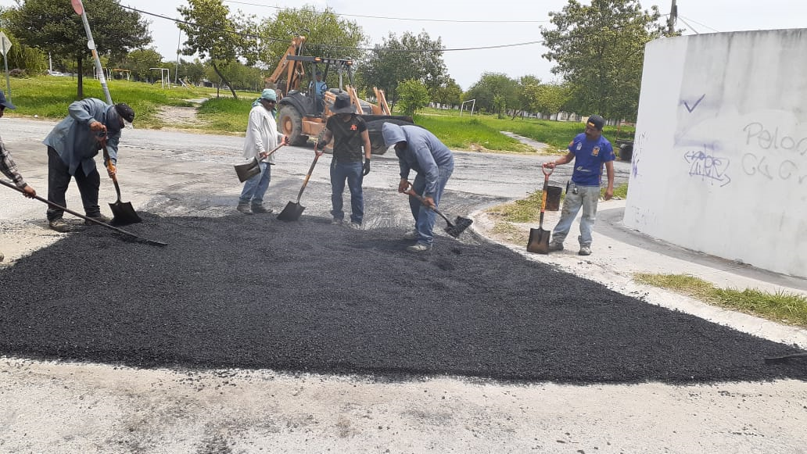
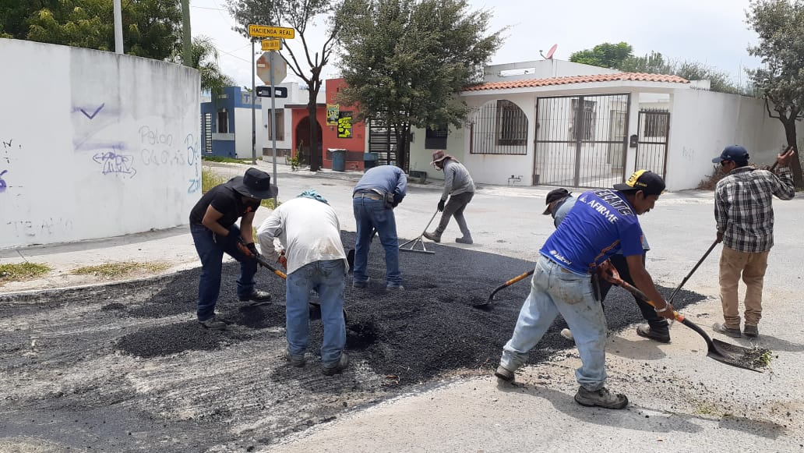
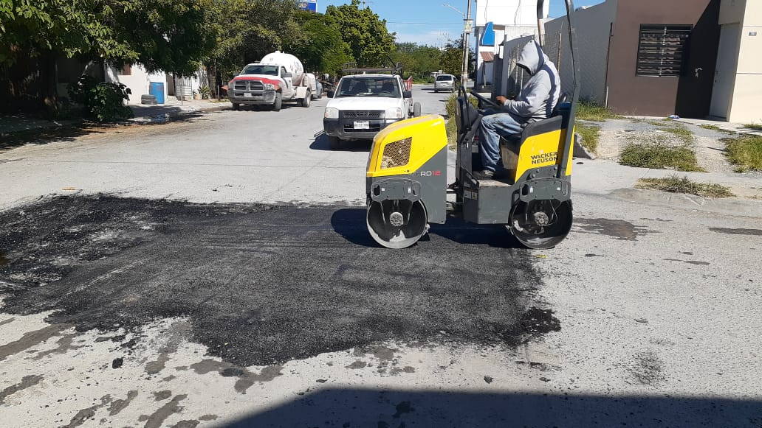

Slide 12
DIRECCION DE ORNATO Y REFORESTACION
MISION:
Mantener las plazas y parques limpios para la tranquilidad de las familias de Juárez.
VISION:
Mantener todas las áreas verdes municipales limpias y en buen estado.
OBJETIVOS:
Reforestación de parques y camellones de las diferentes avenidas y colonias del municipio de Juárez.
LINEAS DE ACCION:
Calendarizar el deshierbe de los parques y areas verdes de las diferentes colonias del municipio de Juárez.

Slide 13
